Slide 1

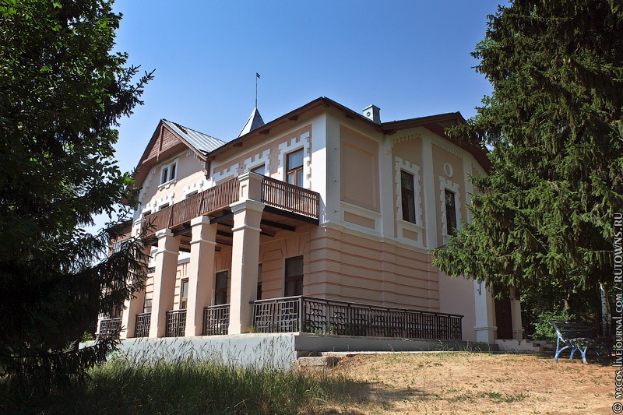
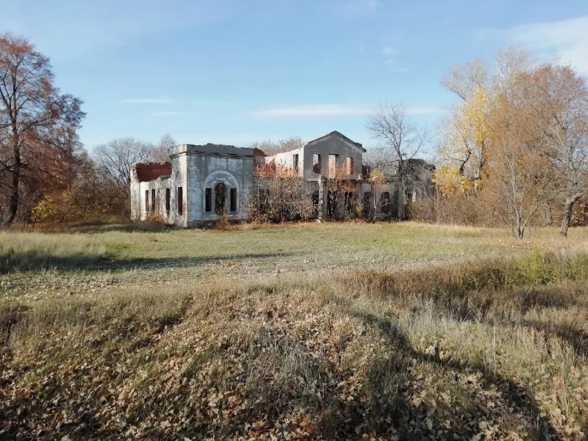
«Усадьбы России – очаги русской культуры.
Дворянская усадьба Молоствовых в Тетюшском и Спасском районах РТ»
Электронная библиотечная выставка

Slide 2
Судьба усадьбы – судьба России
Старинные усадьбы на карте
Усадьбы Молоствовых в Тетюшском и Спасском районах
История усадеб: имений дворянского рода Молоствовых
Творчество хозяйки усадьбы в Долгой Поляне – Елизаветы Молоствовой
Родословная Молоствовых
Есть на Волге городок…
Артефакты Никольского
«Эхо веков»
Фильмы «Неожиданная Россия Усадьба Молоствовых» и « Заброшенная усадьба Молоствовых»
Облако слов
Викторина
Аномальная зона в Тетюшском районе
Фото и видео галерея
Ребусы
Кроссворд

Slide 3
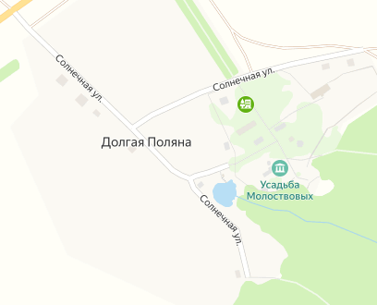
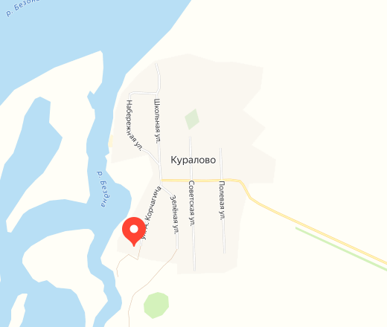
Старинные усадьбы на карте
Тетюшский район
Спасский район

Slide 4
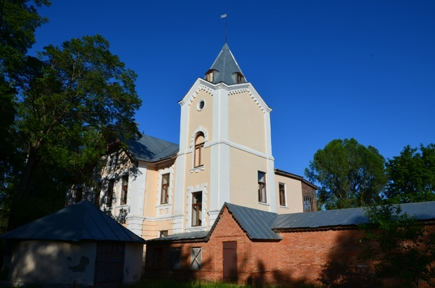
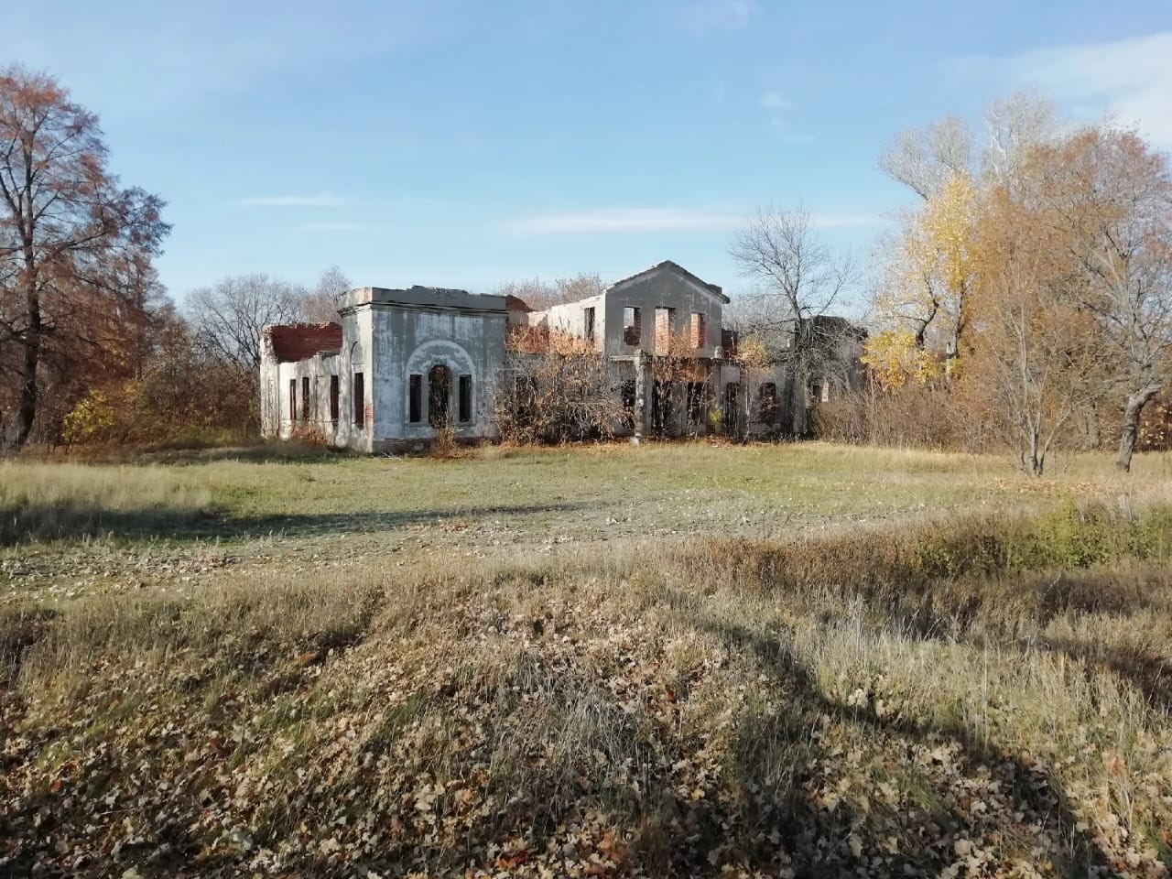
Усадьба Молоствовых в
Тетюшском районе
Усадьба Молоствовых в
Спасском районе

Slide 5
«История усадеб: имений дворянского рода Молоствовых»
Усадьба в Тетюшском районе:
В деревне Долгая Поляна, что на склоне Тетюшских гор, находится усадьба древнего рода Молоствовых - единственная в Татарстане сельская дворянская усадьба, сохранившаяся до наших дней. С балкона особняка открывается вид на Лысую и Каменную поляны, известные своими аномальными энергетическими свойствами, а в ясную погоду на противоположном берегу можно разглядеть Великий Болгар. Местом силы считается и лиственничная аллея, которую заложил Владимир Молоствов к приезду в усадьбу своей возлюбленной - Елизаветы.
Автор публикации Наталия Федорова
Усадьба в Спасском районе:
Земли на которых расположено село Никольское, были пожалованы в 1692 году дворянину Ивану Ивановичу Молоствову. Остатки некогда великолепной усадьбы древнего рода Молоствовых, оставивших глубокий след в истории не только Казанской губернии но и всего Поволжья. Молоствовы являлись выдающимися конезаводчиками, поддерживавшими и на научной основе развивавшими направление по выведению рысистых пород. Данную усадьбу Молоствов стал строить на месте некогда старой, деревянной. Место на излучине Камы и впадавшей в нее реку было знаменито тем, что именно здесь пролегал путь Императрицы Екатерины в город Спасск.
Жми сюда
Судьба усадьбы – судьба России
История села Куралово

Slide 6

Творчество хозяйки усадьбы в Долгой поляне – Елизаветы Молоствовой
Молоствова Е.В. Солдатские письма. / Е.В. Молоствова – Казань,1917 - 98с. - Содерж.: Введение; Из писем с пути; Впечатления похода и первых боев; Зимние бои; Жизнь в окопах и др.

Slide 7


Время в судьбах и документах
Лодыженский И.Н. Родословная Молоствовых / И.Н. Лодыженский. – СПб: Гос.тип., 1900. – [4], VI, 39с., [1] л.ил.

Slide 8

Есть на Волге городок…
Чекмарев П.А.
Есть на Волге городок…
(Из прошлого и настоящего города Тетюши и Тетюшского района)/ П.А. Чекмарев ; гл. ред. Л.Г. Абрамов, науч. Ред. А.М. Залялов - Казань, По городам и весям, 2004- 400с.,илл. твердый переплет, увеличенный формат.

Slide 9

Кижеватова В.А.
Артефакты Никольского: музейный комплекс сельского поселения: [моногр.]/В.А.Кижеватова.-М.;Ульяновск:УлГУ,2018.-134 с.
В книге выделены этапы развития Никольского сельского поселения. Показано влияние на становление Никольского рода Молоствовых.

Slide 10


Фролова С.А. «Здесь жизнь из тайников глубин восходит из вершин»: поэтика Долгополянской усадьбы. – Эхо веков, 2009, №2 (стр.190)
В данной статье вы немного узнаете о жизни Молоствовой Е.В., о её семье, выясните, как повлияли события 1917 года на жизнь Е.В.Молоствовой, узнаете историю усадьбы в Долгой Поляне, познакомитесь некоторыми стихами из «Элегии памяти В. Г. Молоствова» Б. В. Бера, отрывками из поэтического сборника Б. В. Бера «Акварели зимы».

Slide 11

«Неожиданная Россия. Усадьба Молоствовых» в Тетюшском районе
«Заброшенная усадьба Молоствовых» в Спасском районе

Slide 12
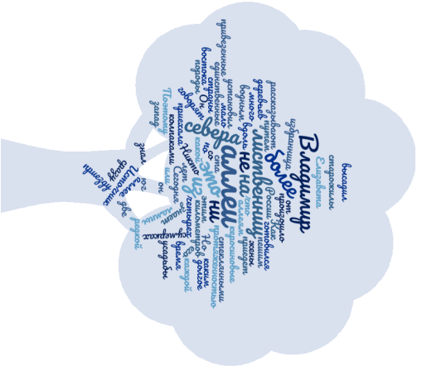

Как готовился В. Г. Молоствов к первому приезду жены в усадьбу в Долгой Поляне?

Slide 13
Викторина
1. Назовите фамилию, имя и отчество хозяина имения в Долгой Поляне?
Владимир Германович Молоствов
2. Назовите фамилию, имя и отчество хозяйки усадьбы в Долгой Поляне?
Елизавета Владимировна (Бер) Молоствова
3. В каких районах Республики Татарстан и местности расположены имения Молоствовых?
Тетюшский район, деревня Долгая Поляна и с. Куралово, Спасский район.
4. Какая река протекает рядом с усадьбой в Спасском районе?
Свияга
5. Чем стала усадьба в с. Куралово после отъезда барина?
Детский дом
6. Как называется родник в имении Долгая Поляна сейчас?
Елизавета
7. Как называется дерево в Долгой Поляне, дотронувшись до которого, можно загадать желание и сколько ему лет?
Горно-алтайская ель, 129 лет
8. В 1795 году на средства помещика Христофора Львовича Молоствова в с. Никольское Спасского района РТ был построен….?
Храм в честь Казанской иконы Божьей Матери

Slide 14
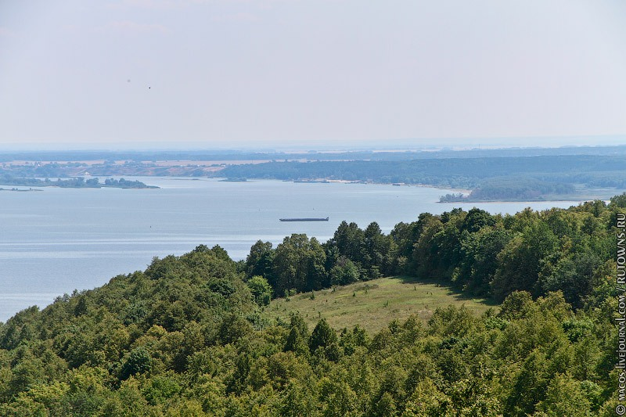

Почему эту зону рядом с усадьбой Молоствовых в Тетюшском районе называют аномальной?

Slide 15

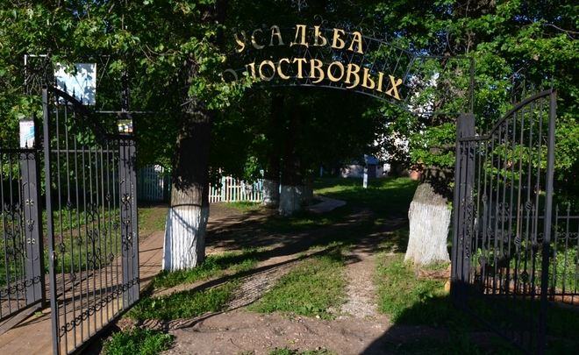
Фото и видео галерея

Slide 16










Ребусы
Усадьба
Молоствов

Slide 17
Отгадайте кроссворд:
Имя хозяина усадьбы Молоствовых? Какую рыбу разводили в прудах усадьбы? Родник названной в честь хозяйки усадьбы? На высоком берегу какой реки находится усадьба? Происхождение рода Молоствовых? Для поливки каких деревьев использовали только ключевую воду? Воспитанники школы, ленясь ехать за дровами, жгли дубовый…? Елизавета была не только сильной личностью, но и талантливым…? В усадьбе Молоствовых какое гигантское дерево растет? Какая аллея в усадьбе? Кто из известных поэтов был в гостях у Молоствовых? Назовите фамилию. Какой дом был построен вместо деревянного дома?
1
2
3
4
5
6
7
8
9
10
11
12
 |  |  |  |  |  | В | Л | А | Д | И | М | И | Р
 |  |  |  |  |  |  |  | Ф | О | Р | Е | Л | Ь
 |  |  |  |  |  |  |  | Е | Л | И | З | А | В | Е | Т |  | А
 |  |  |  |  |  | В | О | Л | Г | А
 |  |  |  |  |  |  |  | Т | А | Т | А | Р | Ы
 |  |  |  |  |  |  |  |  | Я | Б | Л | О | Н | Я
 |  |  |  |  |  |  |  |  | П | А | Р | К | Е | Т
 |  |  |  |  |  |  |  | П | О | Э | Т | О | М
 |  |  |  |  |  |  |  | Е | Л | Ь
Л | И | С | Т | В | Е | Н | Н | А | Я
 |  |  |  | П | У | Ш | К | И | Н
 |  |  |  |  |  |  |  | К | А | М | Е | Н | Н | Ы | Й

